Slide 1


RECURSOS FEDERALES PARA MUNICIPIOS
DR RAUL ANGEL OTER DIAZ

Slide 2
Temario
          Origen de los Ingresos municipales
          Aportaciones como gasto de inversión
          Las participaciones como ingreso discrecional
          Financiamiento y deuda pública con participaciones en garantía
          EL Catastro y el Sistema Predial

Slide 3
Introducción a las Finanzas Públicas Municipales

Slide 4
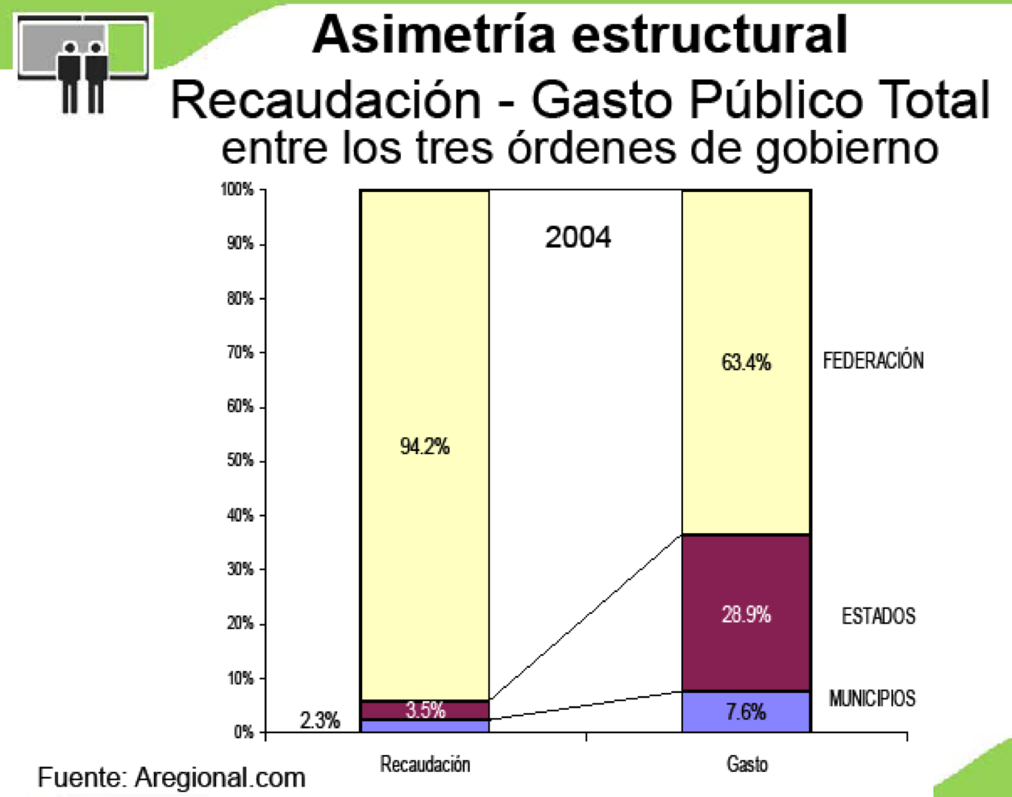
Descentralización del gasto público
Notes:
2017 2.9% ingreso 8.2 gasto

Slide 5
Marco Normativo
Constitucional
Administrativo
Financiero
Gasto
Gasto
Ingreso
Gasto
Transparencia
y Rendición
de Cuentas
Gobierno
Ciudadanía
Deuda
Patrimonio
Informática
Contabilidad
Catastro
Planeación y
Presupuesto
Herramientas

Slide 6
Gobiernos municipales de México:
Principales fuentes de recursos
Cooperación
internacional
Aportaciones federales
Participaciones federales
Recursos autogenerados
Ingresos
de organismos
públicos
Municipios
Impuestos:
Predial
Deuda
pública
Cobro servicios públicos
Asociacionismo
Programas
y convenios

Slide 7
Art. 115. fracción IV
Los municipios administrarán libremente su hacienda (…)
Percibirán las contribuciones incluyendo tasas adicionales, que establezcan los Estados sobre la propiedad inmobiliaria (…)
Los municipios podrán celebrar convenios con el Estado para que éste se haga cargo de algunas funciones relacionadas con la administración de esas contribuciones (…)

Slide 8
Art. 115. fracción IV.
Las participaciones federales, que serán cubiertas por la Federación a los Municipios con arreglo a las bases, montos y plazos (…)
Los ingresos derivados de la prestación de servicios a su cargo.
Las Leyes federales no limitarán la facultad de los Estados para establecer las contribuciones (…)

Slide 9
Art. 115. fracción IV
Ni concederán exenciones con relación a las mismas. Las leyes estatales no establecerán exenciones o subsidios a favor de persona o institución alguna respecto de dichas contribuciones. Sólo estarán exentos los bienes de dominio público de la Federación, de los Estados o los Municipios, salvo que tales bienes sean utilizados por entidades paraestatales o por particulares, bajo cualquier titulo, para fines administrativos o propósitos distintos a los de su objeto público.

Slide 10
Art. 115. fracción IV
Los ayuntamientos, en el ámbito de su competencia, propondrán a las legislaturas estatales las cuotas y tarifas aplicables a impuestos, derechos, contribuciones de mejoras y las tablas de valores unitarios de suelo y construcciones que sirvan de base para el cobro de las contribuciones sobre la propiedad inmobiliaria.

Slide 11
Art. 115. fracción IV
Las legislaturas de los Estados aprobarán las leyes de Ingresos de los municipios, revisarán y fiscalizarán sus cuentas públicas. Los presupuestos de egresos serán aprobados por los ayuntamientos con base en sus ingresos disponibles.

Slide 12
Origen de los Ingresos Municipales

Slide 13
Ingresos Municipales
Ingresos
Propios
Ley de Coordinación Fiscal
Financiamiento

Slide 14
Ingresos Municipales
Origen de los Ingresos | Tipo de Ingreso | Fondos | Ingresos Operativos | Ingresos No Recurrentes | Ingresos Discrecionales
Ingresos propios | Ingresos propios |  | ✓ |  | ✓
Ley de Coordinación Fiscal | Participaciones |  | ✓ |  | ✓
 | Aportaciones | FISM | ✓
 |  | FAFM | ✓ |  | ✓
 | Convenio Estatal |  |  | ✓
Financiamiento | Financiamiento |  |  | ✓

Slide 15
Ley de Coordinación Fiscal

Slide 16
Ley de Coordinación Fiscal
FAFM
(FORTAMUN)
FISM
Aportaciones
  Reforma Fiscal
  Fondos art 25
  Ramo 33
Participaciones
  Fluctuaciones
  Ramo 28
Participaciones

Slide 17
FAIS (Ramo 33)
Artículo 32 de la LCF
FAIS – 2.5294%
  FISE – 0.3066 % de la RFP
  FISM – 2.2228% de la RFP

Slide 18
Fondo de Infraestructura Social Municipal (Art. 33 LCF)
En el Municipal (FISM), al financiamiento de obras para agua potable, alcantarillado, drenaje y letrinas, urbanización municipal, electrificación rural y de colonias pobres, infraestructura básica de salud, infraestructura básica educativa, mejoramiento de vivienda, caminos rurales e infraestructura productiva rural.

Slide 19
Fondo de Infraestructura Social Municipal
Se distribuye por fórmula según magnitud y profundidad de pobreza extrema de estados y municipios.
Sólo se puede usar en obras, acciones sociales e inversiones para beneficio de la población más marginada del municipio.

Slide 20
Cálculo
Asignación municipal =
FISM 2013 + (incremento fism 2017 * factor de carencia/personas en extrema pobreza)

Slide 21
FORTAMUNDF (RAMO 33)
Artículo 36 de la LCF
FAFM – 2.35% de la RFP
75 % población residente
25 % población flotante

Slide 22
Fondo de Aportaciones al Fomento Municipal
De acuerdo al artículo 37 de la LCF, tienen como destino:
Exclusivamente la satisfacción de sus requerimientos, dando prioridad al cumplimiento de las obligaciones financieras.
A la atención de necesidades directamente vinculadas con la seguridad pública de sus habitantes.

Slide 23
Otros fondos a entidades
I. Fondo de Aportaciones para la Nómina Educativa y Gasto Operativo;
Fracción reformada DOF 09-12-2013
II. Fondo de Aportaciones para los Servicios de Salud;
III. Fondo de Aportaciones para la Infraestructura Social;
IV. Fondo de Aportaciones para el Fortalecimiento de los Municipios y de las Demarcaciones Territoriales del Distrito Federal;
Fracción reformada DOF 31-12-1998, 31-12-2000
V. Fondo de Aportaciones Múltiples.
VI.- Fondo de Aportaciones para la Educación Tecnológica y de Adultos, y
Fracción adicionada DOF 31-12-1998
VII.- Fondo de Aportaciones para la Seguridad Pública de los Estados y del Distrito Federal.
Fracción adicionada DOF 31-12-1998
VIII.- Fondo de Aportaciones para el Fortalecimiento de las Entidades Federativas.
Fracción adicionada DOF 27-12-2006

Slide 24
Participaciones (Ramo 28)
Son recursos libres, no etiquetados, que constituyen la mayor parte de los ingresos discrecionales.
Se divide en Fondo General de Participaciones y Fondo de Fomento Municipal.

Slide 25
Distribución del FGP
Son recursos inembargables y no condicionables.
20 % de la Recaudación Federal Participable Neta. (art. 2 LCF)
Llegan a los municipios a través de los estados y según criterios y fórmulas de distribución dispuestos por cada Legislatura estatal, pero no pueden ser menos del 20% de lo que recibe el Estado.
Hidalgo y Morelos 25.0%
Campeche 24.0%
Querétaro 22.5%
Baja California Sur, Colima 22.0%
Jalisco y Zacatecas 22.0%
Distrito Federal 21.5%
Oaxaca 21.0%

Slide 26
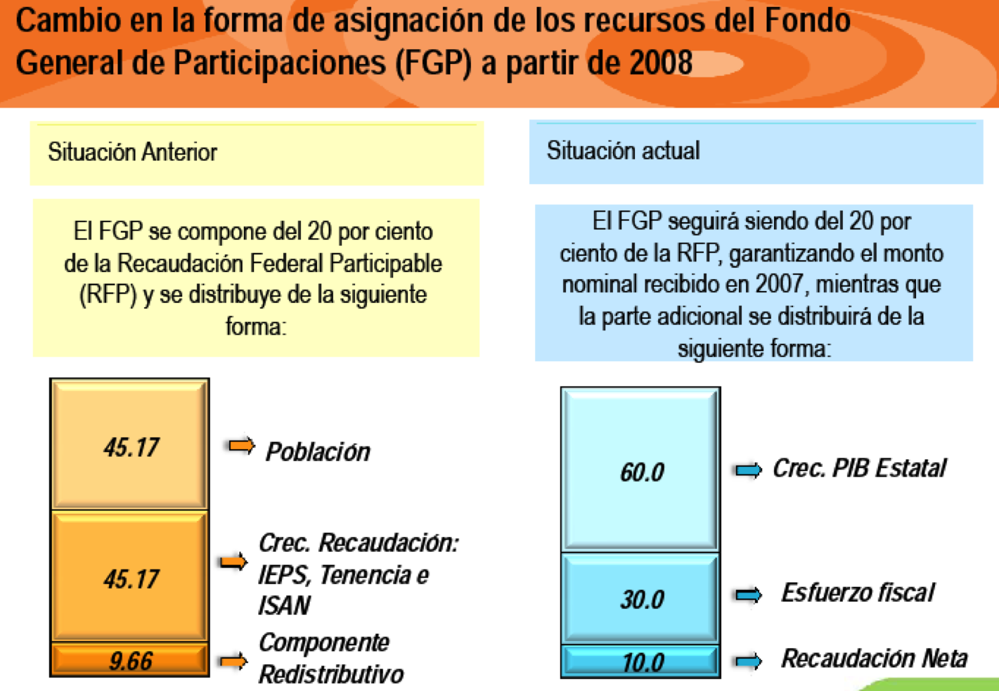
Fondo General de Participaciones
Fuente: Aregional

Slide 27
Fondo de Fomento Municipal
Integración:
100% del Fondo de Fomento Municipal
Distribución:
70% Recaudación
30% Crecimiento de la recuadación
Entrega:
Se pagan dentro de los cinco días siguientes a que el Estado las reciba
El retraso da lugar al pago de intereses

Slide 28
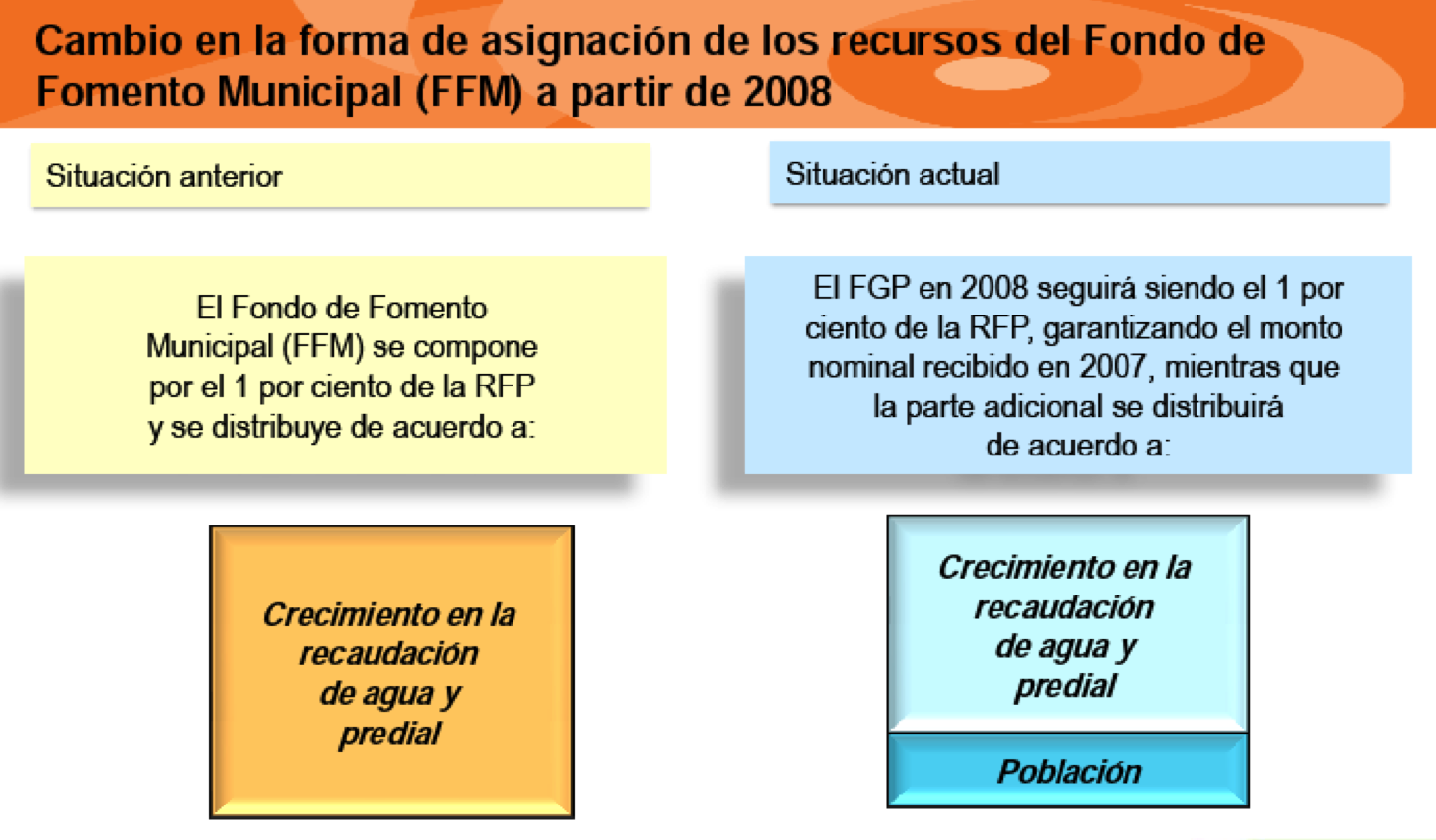
Fondo de Fomento Municipal
FFM, 1 % de la RFP

Slide 29
DIFERENCIAS
Participaciones –Ramo 28
Recursos libres
Posible, gasto corriente
Naturaleza: Por ser parte del Pacto fiscal
Aportaciones –Ramo 33
  Recursos condicionados o etiquetados a ciertos objetivos
  Obligatorio, para inversión
  Naturaleza: Recursos federales descentralizados
  FISM obliga participación ciudadana e información
Transparencia: Para ambos, deben publicar fórmulas, variables, coeficientes y montos de la Federación a estados (DOF) y de estado a municipios (POE) igual al Artículo 35 LCF
Rendición de cuentas: Se reportan en la Cuenta Pública

Slide 30
Adicionales al calculo de FGP
Art. 2 Impuesto sobre automóviles nuevos. Cuando menos el 20% a los municipios.
Art. 3-A Recaudación impuesto especial sobre producción y servicios. Al menos el 20% de la entidad.
Art. 3-B Recaudación del ISR de su personal. 100% de lo recaudado en el municipio.

Slide 31
Financiamiento

Slide 32
Deuda Pública
Son los ingresos que percibe el municipio por concepto de préstamos que solicita para el cumplimiento de sus funciones.
Los créditos pueden ser otorgados por cualquier institución crediticia nacional.
Abre la puerta a realizar obras de mayor trascendencia y compartir su costo a lo largo del tiempo

Slide 33
Financiamiento
Participaciones como garantía de pago
A veces se requiere permiso de la legislatura estatal.
Es necesario inscribir la deuda en el Registro de Obligaciones y Empréstitos de Entidades Federativas y Municipios –SHCP.

Slide 34
Ingresos Propios

Slide 35
Ingresos propios
Impuestos
Derechos
Productos
Aprovechamientos
Contribuciones de Mejoras

Slide 36


¡Muchas gracias!
¿Preguntas?
RAUL ÁNGEL OTERO DIAZ
@ra_otero
E-mail: ra_otero@hotmail.com

